Slide 1
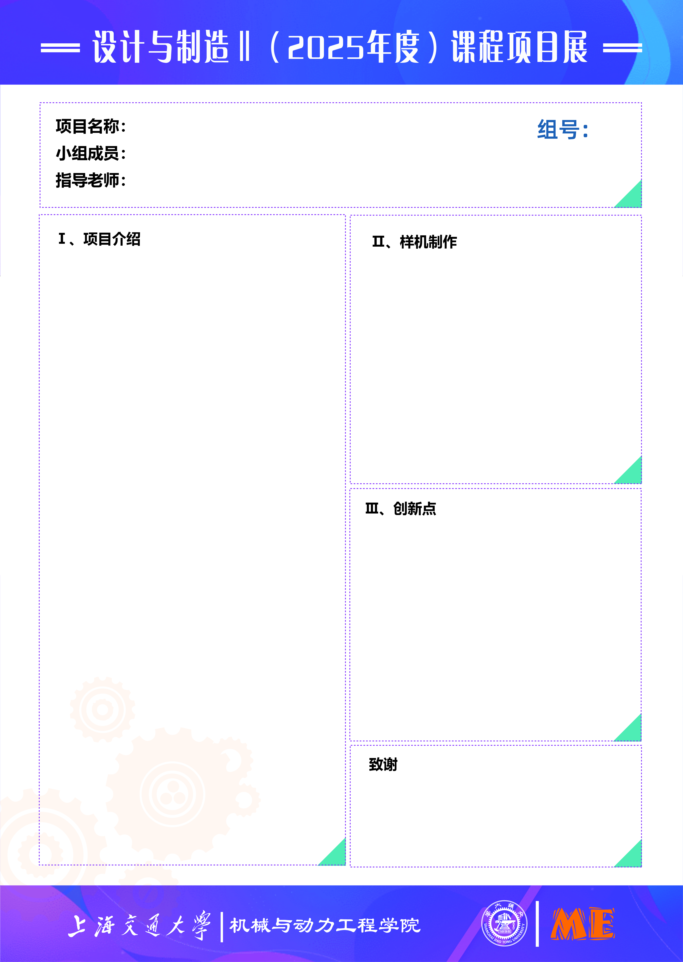
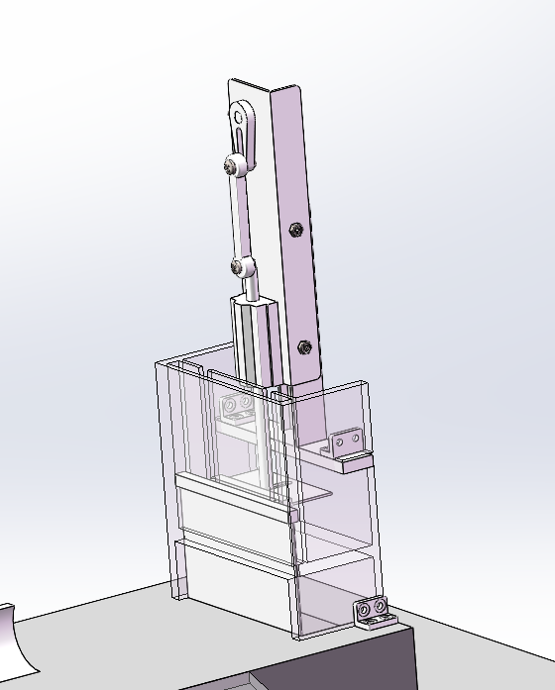
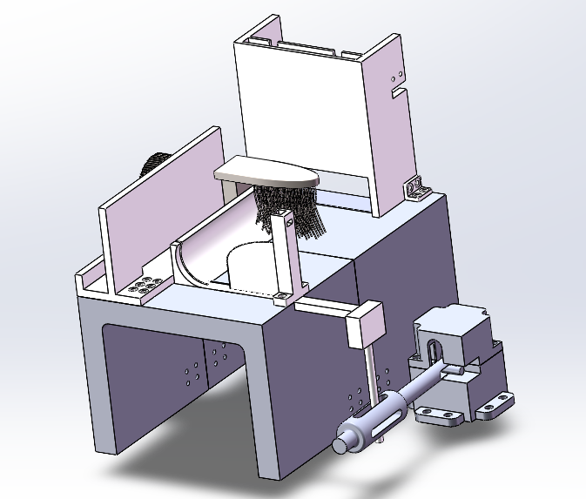
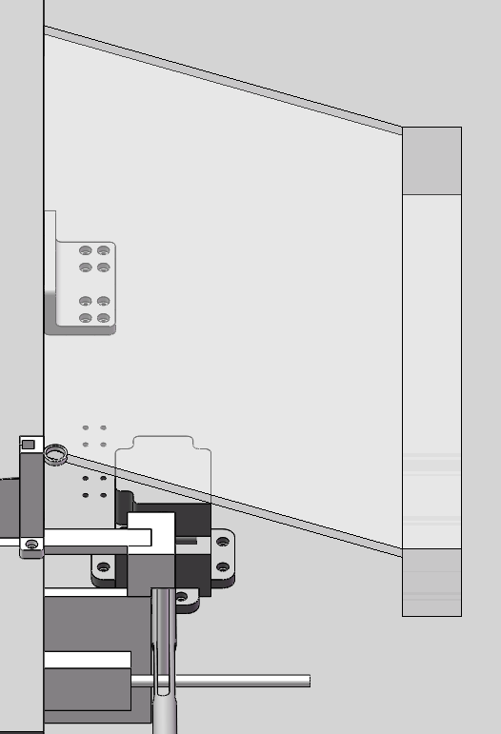
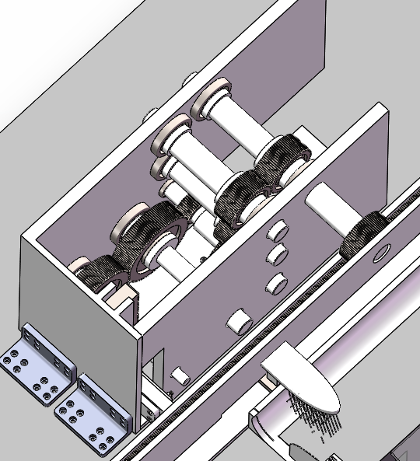
大葱一体化处理机
C06
陈乐民 喻姝畅 贾毅然 刘明星 朱睿
庄春刚
1. 项目背景
1. 重要传动——刀片校核
适配电机驱动力与大葱剪切负载，确保刀片无断裂、最大形变≤0.1mm，满足强度要求。
优化刀片刃口角度，保证葱根、葱叶剪切平整，无卡顿、撕扯现象
传统手工处理大葱， 步骤繁琐，耗时又费力 在传统的手工处理大葱过程中，人工处理步骤繁琐，耗时又费力。如何实现更高效的大葱处理，成为了亟待解决的问题。
2. 项目方案与产品定位
2. 整机强度校核
承受电机驱动力、剪切负载及刮擦力，框架无明显变形，满足连续运行刚性要求，最大形变不超过0.2mm，满足要求，不影响剪切、刮皮精度。
本一体化处理机集成「刮葱皮 + 切葱根 + 切葱前端」3 大核心功能。操作简单，结构紧凑，高质高效。
3. 建模设计
本大葱一体化处理机创新点为：
一体化集成三大功能，替代手工，高效紧凑
单操纵杆双向控制，实现刮皮、去枯叶操作
优化传动与执行机构，提升稳定性与贴合性
切根模块
刮皮模块
切叶模块
切根模块将电机旋转运动变为切刀的上下切根运动，循环进行上下运动使得葱根放入时即被切除；
刮皮模块采用齿条-齿轮-齿条的运动传递方式，将操纵杆的纵向运动转化成毛刷的水平运动，同时利用轮系改变齿条的行程比；
最后的切叶拖过推盘将大葱推入刀片进行切叶，右方的导轨将处理完毕的大葱导向收集筐中
感谢课程教师庄春刚
感谢中心与项目指导老师
感谢

